Slide 1
Programski jezici 1
Elektrotehnički fakultet
Banja Luka
TOKOVI (Streams)
Goran Banjac
goran.banjac@etfbl.net
12/16/2014

Slide 2
Tokovi
Sadržaj
Koncept tokova
Funkcije za standardni U/I
U/I manipulatori
Rad sa fajlovima

Slide 3
Koncept tokova
Sav ulaz/izlaz podataka u C++ predstavlja tok (stream) – dugi niz bajtova.
Tokovi se koriste bez obzira na vrstu ili prirodu periferala (monitor, disk, štampač, ...).
Postoje dva nivoa korištenja U/I tokova:
low level – neformatirani U/I
high level – formatirani U/I
ios
istream
ostream
ifstream
iostream
ofstream
Manipulacija standardnim U/I
Biblioteka iostream sadrži klase za U/I manipulaciju:
klasa istream podržava ulazne operacije nad tokovima.
klasa ostream podržava izlazne operacije nad tokovima.
fstream
Manipulacija fajlovima
Biblioteka fstream sadrži klase za manipulaciju fajlovima:
ifstream – ulaz podataka iz fajlova;
ofstream – izlaz podataka u fajlove;
fstream – ulaz i izlaz podataka.
Omogućena je manipulacija:
tekstualnim (ASCII) fajlovima;
binarnim fajlovima
Standardni objekti U/I tokova:
cin – objekat klase istream, omogućava učitavanje podataka sa standardnog ulaza (tastatura).
cout – objekat klase ostream, omogućava ispisivanje podataka na standardni izlaz (monitor).

Slide 4
Funkcije za standardni U/I
put() – ispisuje znak
Prototip:
ostream& put ( char );
Primer:
#include <iostream>
using namespace std;
int main ()
{
cout.put('A');
cout.put('\n');
cout.put('B').put('\n');
for (int i=48; i<58; i++)
cout.put(i);
return 0;
}
get() – čita znak
Prototip:
int get();
istream& get( char& );
Primer:
#include <iostream>
using namespace std;
int main ()
{
char c1, c2; int i;
cin.get(c1).get(c2);
cout.put(c1).put(c2).put(' ');
i=cin.get();
cout << i << endl;
cout << "KRAJ";
return 0;
}
A
B
0123456789
ABC
AB 67
KRAJ

Slide 5
Funkcije za standardni U/I
Učitava niz znakova sa ulaza i smešta ih u string s.
Učitavanje se prekida ako se dođe do '\n' ili delimitera.
Učitava se maksimalno n-1 znakova.
getline() – čita string
Prototip:
istream& getline ( char* s, streamsize n);
istream& getline ( char* s, streamsize n, char delimiter);
Primer 1:
#include <iostream>
using namespace std;
const int LEN = 10;
int main ()
{
char niz[10];
for (int i=1; i<3; i++)
{
cout << "? ";
cin.getline(niz, LEN);
cout << niz << "\n\n";
}
return 0;
}
Primer 2:
#include <iostream>
using namespace std;
const int LEN = 5;
int main ()
{
char niz[10];
for (int i=1; i<5; i++)
{
cout << "? ";
cin.getline(niz, LEN, '.');
cout << niz << "\n";
}
return 0;
}
? 22.01.2010. Banja Luka
22
? 01
? 2010
? Ban
? BL
BL
? Banja Luka
Banja Luk

Slide 6
Funkcije za standardni U/I
getline() – čita string
Prototip:
istream& getline ( istream& is, string& s);
istream& getline ( istream& is, string& s, char delimiter);
Primer 1:
#include <iostream>
using namespace std;
int main ()
{
string str;
for (int i=1; i<3; i++)
{
cout << "? ";
getline(cin, str);
cout << str << "\n\n";
}
return 0;
}
Primer 2:
#include <iostream>
using namespace std;
int main ()
{
string str;
for (int i=1; i<5; i++)
{
cout << "? ";
getline(cin, str, '.');
cout << str << "\n";
}
return 0;
}
? 22.01.2010. Banja Luka.
22
? 01
? 2010
? Banja Luka
? BL
BL
? Banja Luka
Banja Luka

Slide 7
Funkcije za standardni U/I
Ignoriše znakove sa ulaza: ili prvih n znakova,
ili sve znakove do delimitera (uključujući i delimiter).
ignore() – ignoriše znakove
Prototip:
istream& ignore ( streamsize n=1, int delimiter=EOF);
Primer:
#include <iostream>
using namespace std;
int main ()
{
char i, p;
cout << "Ime i prezime: ";
i=cin.get();
cin.ignore(1000, ' ');
p=cin.get();
cout << "Inicijali su: ";
cout << i << '.' << p << '.';
return 0;
}
Ime i prezime: Ana Ivanovic
Inicjali su: A.I.

Slide 8
U/I manipulatori
Manipulatori su definisani u <iomanip>
Manipulatori za konverzije brojnih sistema: hex, oct, dec
Primer 1:
#include <iostream>
#include <iomanip>
using namespace std;
int main()
{
int a, b;
cout << "a="; cin >> a;
cout << "b="; cin >> b;
cout << "\noct: " << oct;
cout << a << "+" << b << "=" << a+b;
cout << "\ndec: " << dec;
cout << a << "+" << b << "=" << a+b;
cout << "\nhex: " << hex;
cout << a << "+" << b << "=" << a+b;
return 0;
}
Primer 2:
#include <iostream>
#include <iomanip>
using namespace std;
int main()
{
int a, b;
cout << "a="; cin >> hex >> a;
cout << "b="; cin >> oct >> b;
cout << "\ndec: " << dec;
cout << a << "+" << b << "=" << a+b;
cout << "\nhex: " << hex;
cout << a << "+" << b << "=" << a+b;
return 0;
}
a=17
b=23
oct: 21+27=50
dec: 17+23=40
hex: 11+17=28
a=1e
b=10
dec: 30+8=38
hex: 1e+8=26

Slide 9
U/I manipulatori
Manipulatori za FP podatke: precision(), setprecision
Primer:
#include <iostream>
#include <iomanip>
#include <cmath>
using namespace std;
int main()
{
double kor=sqrt(2), d = 12.34;
for (int i=0; i<5; i++)
{
cout.precision(i); cout << kor << endl;
}
for (int i=0; i<5; i++)
{
cout << endl << setprecision(i);
cout << kor;
}
cout << endl << endl;
for (int i=0; i<5; i++)
{
cout << fixed << setprecision(i) << d;
cout << "\t" << scientific
<< setprecision(i) << d << endl;
}
return 0;
}
Podrazmevano značenje: maksimalan broj cifara koje će biti prikazane, računajući cifre s leve i cifre s desne strane decimalne tačke.
Ukoliko se specifikuje konkretna notacija (fixed, scientific), označava tačan broj cifara koje će biti prikazane s desne strane decimalne tačke.
1
1
1.4
1.41
1.414
1
1
1.4
1.41
1.414
12 1e+001
12.3 1.2e+001
12.34 1.23e+001
12.340 1.234e+001
12.3400 1.2340e+001

Slide 10
U/I manipulatori
Manipulatori za definisanje širine ispisa: width(), setw
Primer:
#include <iostream>
#include <iomanip>
using namespace std;
int main()
{
int i;
for (i=1; i<5; i++)
{
cout.width(i);
cout << i << endl;
}
cout << endl;
for (i=1; i<5; i++)
cout << setw(i) << i << endl;
return 0;
}
1
2
3
4
1
2
3
4

Slide 11
U/I manipulatori
Manipulatori za poravnavanje ispisa: left, right
Primer:
#include <iostream>
#include <iomanip>
using namespace std;
int main()
{
const char *i[] = { "Marko", "Nikola" };
const char *p[] = { "Markovic", "Nikolic" };
cout << "Rb. Prezime Ime" << endl;
cout << "--- ---------- ----------\n";
for (int j=0; j<2; j++)
{
cout << setw(2) << right << j+1;
cout << ". ";
cout << setw(10) << left << p[j];
cout << " ";
cout << setw(10) << left << i[j];
cout << endl;
}
cout << "--- ---------- ----------\n";
return 0;
}
Rb. Prezime Ime
--- ---------- ----------
1. Markovic Marko
2. Nikolic Nikola
--- ---------- ----------

Slide 12
U/I manipulatori
Manipulatori za popunjavanje ispisa: fill(), setfill
Primer:
#include <iostream>
#include <iomanip>
using namespace std;
int main()
{
for (int i=1; i<5; i++)
{
cout.width(i); cout.fill('0');
cout << i << endl;
}
cout << endl;
for (int i=1; i<5; i++)
{
cout << setw(i); cout << setfill('x');
cout << i << endl;
}
cout << endl;
for (int i=1; i<5; i++)
{
cout.width(i); cout.fill('0');
cout << left << i << endl;
}
return 0;
}
1
02
003
0004
1
x2
xx3
xxx4
1
20
300
4000

Slide 13
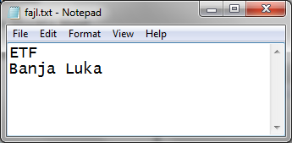
Rad sa fajlovima
C++ i fajlove vidi kao tokove.
Manipulacija fajlovima temelji se na klasama:
ifstream – ulaz podataka iz fajlova
ofstream – izlaz podataka u fajlove
fstream – ulaz i izlaz podataka
Fajlovi se otvaraju kreiranjem objekta klase ifstream/ofstream/fstream.
Primer: Otvaranje i upis u datoteku
#include <iostream>
#include <fstream>
using namespace std;
int main()
{
ofstream dat("fajl.txt");
if (!dat)
cout << "Greska u otvaranju!";
else
{
dat << "ETF" << endl;
dat << "Banja Luka" << endl;
}
dat.close();
return 0;
}

Slide 14
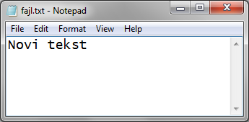
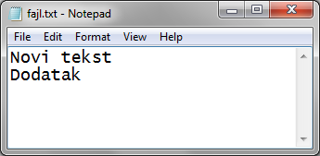
Rad sa fajlovima
Primer: Upis preko postojećeg sadržaja
#include <iostream>
#include <fstream>
using namespace std;
int main()
{
ofstream dat("fajl.txt", ios::out);
if (!dat)
cout << "Greska u otvaranju!";
else
dat << "Novi tekst" << endl;
dat.close();
return 0;
}
Primer: Dodavanje novog sadržaja
#include <iostream>
#include <fstream>
using namespace std;
int main()
{
ofstream dat("fajl.txt", ios::app);
if (!dat)
cout << "Greska u otvaranju!";
else
dat << "Dodatak" << endl;
dat.close();
return 0;
}
Datoteka se podrazumevano (ako se izostavi način otvaranja) otvara u režimu koji ne dodaje novi sadržaj,
već se upisuje novi sadržaj pri čemu se prethodni sadržaj gubi.

Slide 15
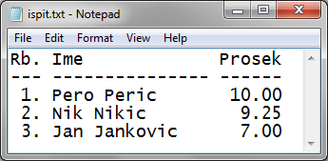
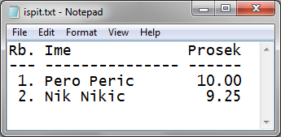
Rad sa fajlovima
int main()
{
vector<Student> s;
s.push_back(Student("Pero Peric", 10));
s.push_back(Student("Nik Nikic", 9.25));
s.push_back(Student("Jan Jankovic", 7));
ofstream dat;
dat.open("ispit.txt", ios::out);
if (dat)
{
dat << "Rb. Ime Prosek\n";
dat << "--- --------------- ------\n";
for (int j=0; j<2; j++)
{ dat << setw(2) << right << j+1 << ". ";
s[j].print(dat); dat << endl; }
dat.close();
}
dat.open("ispit.txt", ios::app);
if (dat) { dat << " 3. "; s[2].print(dat);
dat.close(); }
return 0;
}
Primer: Formatirani upis u datoteku
#include <iostream>
#include <iomanip>
#include <fstream>
#include <vector>
#include <cstring>
using namespace std;
class Student
{
public:
Student(const char *s, double d)
{
if (s != 0) strcpy(ime,s);
else ime[0] = 0;
prosek = d;
}
void print(ofstream &dat)
{
dat << setw(15) << left;
dat << ime << " ";
dat << setw(6) << setprecision(2);
dat << fixed << right << prosek;
}
private:
char ime[16];
double prosek;
};

Slide 16
Rad sa fajlovima
Primer: Čitanje iz datoteke znak po znak
#include <iostream>
#include <fstream>
using namespace std;
int main ()
{
char naziv[255];
cout << "Naziv datoteke: ";
cin >> naziv;
ifstream ulaz(naziv);
if (ulaz)
while (!ulaz.eof())
{ char c = ulaz.get();
if (ulaz.good()) cout << c; }
else
cout << "Nema te datoteke!";
ulaz.close();
return 0;
}
Primer: Čitanje stringova iz datoteke
#include <iostream>
#include <fstream>
using namespace std;
int main ()
{
char naziv[255], tekst[255];
cout << "Naziv datoteke: ";
cin >> naziv;
ifstream ulaz(naziv, ios::in);
if (ulaz)
while ( ulaz )
{ ulaz.getline(tekst,255,'\n');
if ( ulaz ) cout << tekst << endl; }
else
cout << "Nema te datoteke!";
ulaz.close();
return 0;
}
Naziv datoteke: ispit.txt
Rb. Ime Prosek
--- --------------- ------
1. Pero Peric 10.00
2. Nik Nikic 9.25
3. Jan Jankovic 7.00
Naziv datoteke: ispit.txt
Rb. Ime Prosek
--- --------------- ------
1. Pero Peric 10.00
2. Nik Nikic 9.25
3. Jan Jankovic 7.00

Slide 17
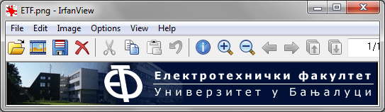
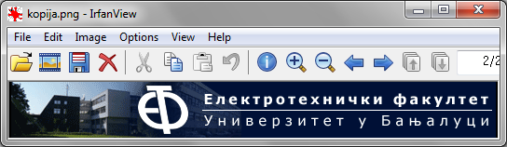
Rad sa fajlovima
Primer: Manipulacija binarnim fajlom
#include <iostream>
#include <fstream>
using namespace std;
int main()
{
char imeIn[20], imeOut[20], c;
cout << "Naziv originala: ";
cin >> imeIn;
cout << "Naziv kopije: ";
cin >> imeOut;
ifstream in(imeIn, ios::binary);
ofstream out(imeOut, ios::binary);
if(in.is_open() && out.is_open())
while(in.get(c))
out.put(c);
in.close();
out.close();
return 0;
}
Naziv originala: ETF.png
Naziv kopije: kopija.png

Slide 18
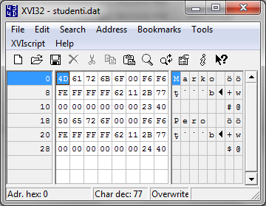
Rad sa fajlovima
istream& read ( char* s, streamsize n );
Čita blok podataka dužine n i smešta ga u niz s
ostream& write ( char* s, streamsize n );
Piše blok podataka s dužine n
Primer: Upis i čitanje blokova
#include <iostream>
#include <iomanip>
#include <fstream>
using namespace std;
class Student
{
public:
void read()
{
cout << "\nPodaci:\n";
cout << " Ime: ";
cin >> ime;
cout << " Prosek: ";
cin >> prosek;
}
void print()
{
cout << setw(10) << left
<< ime <<" "<< setw(6)
<< setprecision(2)
<< right << fixed
<< prosek << endl;
}
private:
char ime[10];
double prosek;
};
int main()
{
Student s;
char odg;
int size = sizeof(s);
ofstream out("studenti.dat",
ios::binary);
do
{
s.read();
out.write((char*)&s,size);
cout << "\nStudent [D/N]? ";
cin >> odg;
} while (odg=='D'||odg=='d');
out.close();
cout << "\nDatoteka:\n";
ifstream in("studenti.dat",
ios::binary);
if(in.is_open())
{
while(in.read((char*)&s,size))
s.print();
}
in.close();
return 0;
}
Podaci:
Ime: Marko
Prosek: 9.5
Student [D/N]? D
Podaci:
Ime: Pero
Prosek: 10
Student [D/N]? N
Datoteka:
Marko 9.50
Pero 10.00

Slide 19
Rad sa fajlovima
Primer: Štampanje na štampač
#include <iostream>
#include <fstream>
using namespace std;
int main ()
{
char EOP = 0x0c; // nova stranica
ofstream print;
print.open("LPT1");
if( print )
{
print << "Tekst na stampacu...";
print << EOP;
print.close();
}
else
cout << "Greska!\n";
return 0;
}
Primer: Štampanje fajla sa diska na štampač
#include <iostream>
#include <fstream>
using namespace std;
int main ()
{
char naziv[255], c;
cout << "Naziv datoteke: ";
cin >> naziv;
ifstream ulaz(naziv, ios::in);
if (ulaz)
{
ofstream print ("lpt1:");
if( print )
{
while ( ulaz.get(c) )
print << c;
print.close();
}
else
cout << "Greska!\n";
}
else
cout << "Nema datoteke na disku!";
return 0;
}
Alternative:
ofstream print("lpt1")
ofstream print("lpt1:")
ofstream print("prn")

Slide 20
Rad sa fajlovima
Pozicioniranje u datoteci
seekg() – pozicioniranje u fajlu za čitanje
Prototip:
istream& seekg ( streampos pos );
istream& seekg ( streamoff off, ios_base::seekdir dir );
Primer:
seekg(0) – pozicioniranje na početak fajla za čitanje
seekg(5) – pomeranje za 5 bajtova u odnosu na početak
seekg(5, ios::beg) – pomeranje za 5 bajtova u odnosu na početak
seekg(1, ios::cur) – pomeranje za 1 bajt prema kraju u odnosu na trenutnu poz.
seekg(-1, ios::cur) – pomeranje za 1 bajt prema početku u odnosu na tren. poz.
seekg(0, ios::end) – pozicioniranje na kraj
seekp() – pozicioniranje u fajlu za pisanje – analogno seekg()
tellg() – očitavanje trenutne pozicije u fajlu za čitanje (broj bajtova u odnosu na poč.)
tellp() – očitavanje trenutne pozicije u fajlu za pisanje – analogno tellg()

